Slide 1
Family Integrated Care
Klinische les
Nicole van Veenendaal
Februari 2018

Slide 2
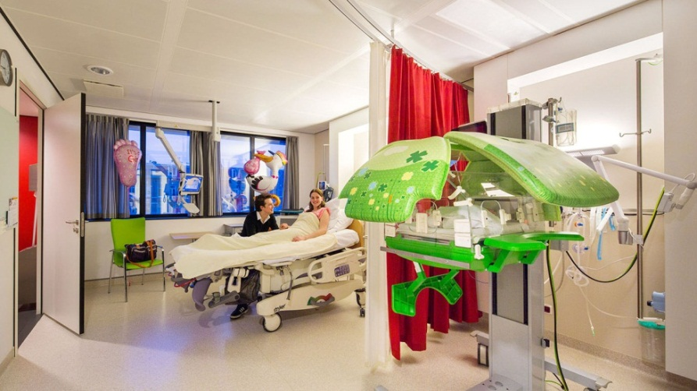
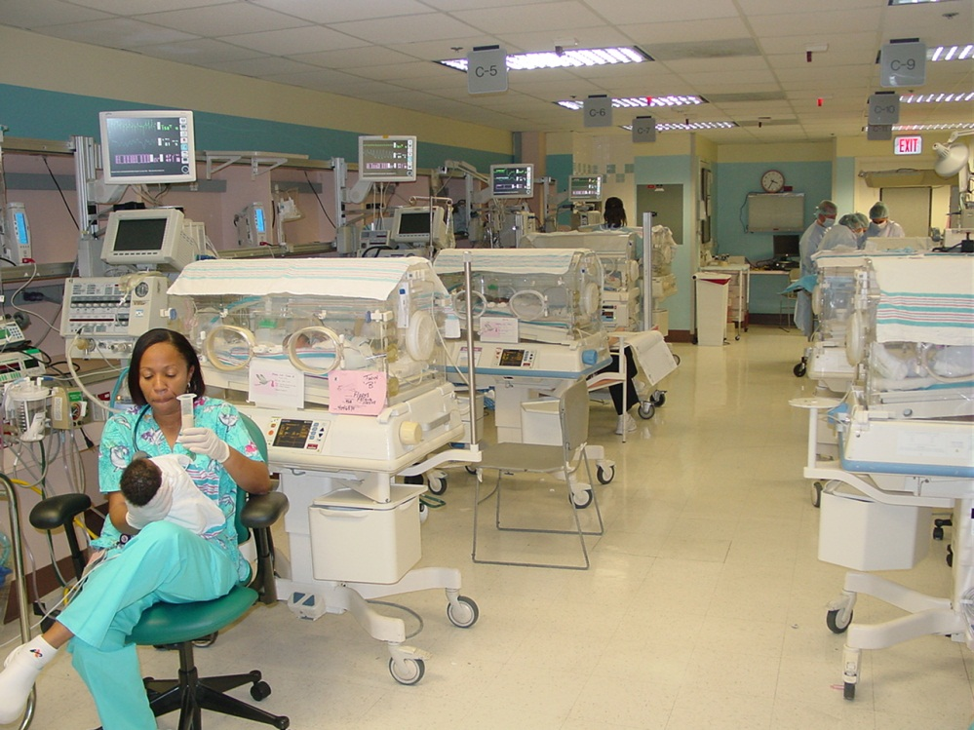
Wat is FIC voor jullie?
Eigen ervaringen

Slide 3
Een paar definities
FIC: Family Integrated Care
FCC: Family Centred Care
Single Family Rooms
Open Bay Units
Couplet Care
Empowerment

Slide 4
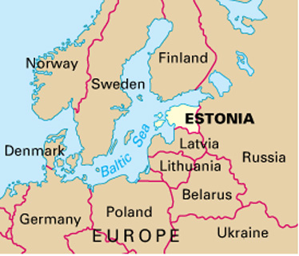
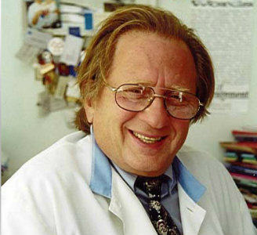
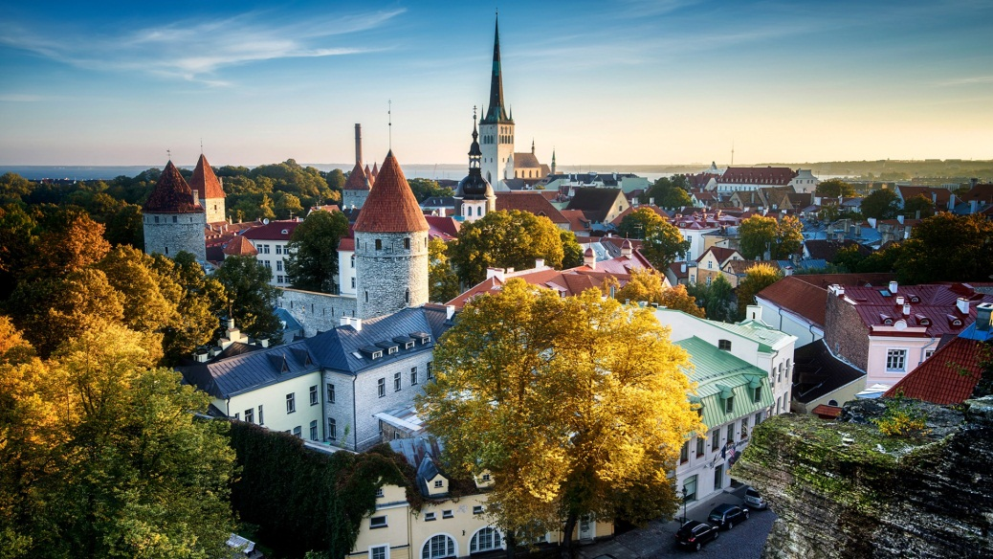
Waar komt FIC vandaan?
A. Levin 1959-
Tallinn Children's Hospital

Slide 5
Welke evidence is er voor FIC?
Huid-op-huid contact
Participatie/empowerment van ouders
Uitkomsten van kinderen
Uitkomsten van ouders

Slide 6
Ervaringen vanuit het buitenland
Canada FIC project
>8 uur

Slide 8
FIC in Canada
Filmpje
Website

Slide 10
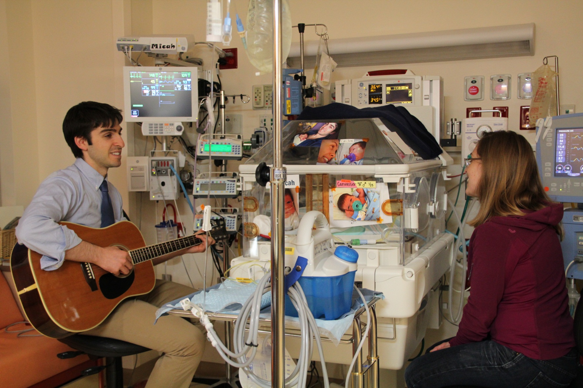
Stimulatie?

Slide 11
Wat zijn de voordelen van FIC?
Ouders:
Empowerment
Stress
Hechting
Kinderen:
Groei
Ondersteuning
Leren drinken
Stress
Eigen ervaringen?

Slide 12
Ervaringen van moeder Anna Paviljoen
Filmpje.

Slide 13
Wat zijn de nadelen van FIC?
Eigen ervaringen?

Slide 14
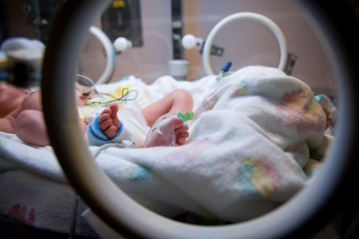
We zijn uniek!!

Slide 15
Bedankt!!
dank voor je aandacht

